Slide 1
Java

Slide 2
Enumeraciones, Genericos y Anotaciones

Slide 3
Enumeraciones
Las enumeraciones son conjuntos de elementos estrechamente relacionados agregados a partir de la versión 5 de Java para representar un tipo de clases especial donde se agrupan de forma estática un conjunto de datos predefinidos.
En java se utiliza enum como tipo de referencia, al igual que en otros códigos fuente se utiliza class o interface, y en ella se puede definir constructores, métodos y variables dentro de Java Enum.
Todos los datos definidos en un Enum son static y final (constantes).

Slide 4
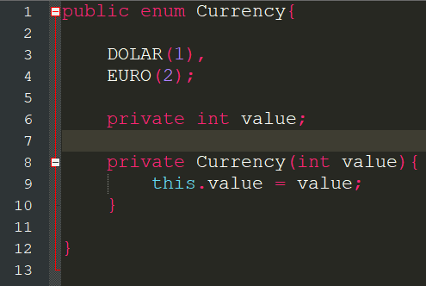
Enumeraciones
Por cada valor de la enumeración es possible indicar valores individuales. Para ello debemos:
Definer variables miembro
Un constructor con modificador de acceso private que reciba todos los miembros de la enumeración.

Slide 5
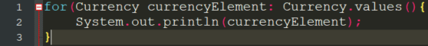
Enumeraciones
Para iterar sobre los valores contenidos en la enumeración, Java genera automáticamente el método estático values(), el cual devuelve una matriz de constantes de Enum en el mismo orden en el que están declaradas. Por ejemplo:

Slide 6

¿Preguntas?

Slide 7

Genericos
Los métodos genéricos y las clases genéricas de Java permiten a los programadores especificar, con una única declaración de método, un conjunto de métodos relacionados, o con una única declaración de clase, un conjunto de tipos relacionados, respectivamente, así como seguridad de tipos en tiempo de compilación que permite a los programadores detectar tipos no válidos en tiempo de compilación.

Slide 8
Genéricos
Se puede escribir una única declaración de método genérico que puede ser llamada con argumentos de diferentes tipos. Basándose en los tipos de los argumentos pasados al método genérico, el compilador maneja cada llamada al método de forma adecuada. Las reglas para definir métodos genéricos son las siguientes:
Todas las declaraciones de métodos genéricos tienen una sección de parámetros de tipo delimitada por paréntesis angulares (< y >) que precede al tipo de retorno del método ( < E > en el siguiente ejemplo).
Cada sección de parámetros de tipo contiene uno o más parámetros de tipo separados por comas. Un parámetro de tipo, también conocido como variable de tipo, es un identificador que especifica un nombre de tipo genérico.
Los parámetros de tipo pueden utilizarse para declarar el tipo de retorno y actuar como marcadores de posición para los tipos de los argumentos pasados al método genérico, que se conocen como argumentos de tipo real.
El cuerpo de un método genérico se declara como el de cualquier otro método. Tenga en cuenta que los parámetros de tipo sólo pueden representar tipos de referencia, no tipos primitivos (como int, double y char).

Slide 9
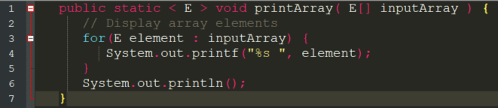

Genéricos

Slide 10
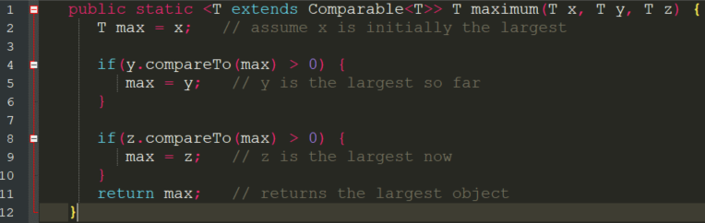
Genéricos
Puede haber ocasiones en las que quieras restringir los tipos que se pueden pasar a un parámetro de tipo. Por ejemplo, un método que opera con números puede querer aceptar sólo instancias de Number o sus subclases. Para eso están los parámetros de tipo limitados.
Para declarar un parámetro de tipo acotado, indique el nombre del parámetro de tipo, seguido de la palabra clave extends, seguida de su límite superior.

Slide 11

Genéricos
Una declaración de clase genérica se parece a una declaración de clase no genérica, salvo que el nombre de la clase va seguido de una sección de parámetros de tipo.
Al igual que con los métodos genéricos, la sección de parámetros de tipo de una clase genérica puede tener uno o más parámetros de tipo separados por comas. Estas clases se conocen como clases parametrizadas o tipos parametrizados porque aceptan uno o más parámetros.

Slide 12


Genéricos
Un wildcard (?) representa un tipo desconocido. Son necesarios debido a que un Generico<supertipo> no es compatible con un Generico<subtipo>.

Slide 13

¿Preguntas?

Slide 14

Anotaciones
Son una forma de metadato. Proporcionan información al programa que no forma parte del programa en si.
Son usadas normalmente para proporcionar información en :
Tiempo de compilación
Tiempo de construcción
Tiempo de ejecución

Slide 15
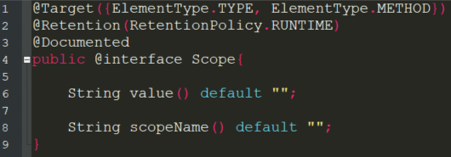
Anotaciones
Para crear una anotación customizada se utiliza la siguiente sintaxis:
Al crear una anotación los parámetros deben seguir las siguientes reglas:
El tipo debe ser primitivo, String, Enum,Annotation o un array de cualquiera de los anteriores.
Los valores nunca pueden ser null.
Cada parámetro puede definir un valor por defecto.
Los parámetros se escriben como métodos simples (sin argumentos, clausulas throws, etc..)

Slide 16

¿Preguntas?

Slide 17
Thank You

